Slide 1
Doğum Öncesi Dönem
Dr. Gökçe Karaman Benli
Ankara Üniversitesi Eğitim Bilimleri Fakültesi Temel Eğitim Bölümü Okul Öncesi Eğitim Anabilim Dalı

Slide 3
Prenatal Dönem (Intra Uterin)
Ovum
Embriyo
Fetüs

Slide 5
OVUM DEVRESİ
Anne-babadan gelen cinsiyet hücrelerinin birleşmesine döllenme (fertilizasyon) denir. Döllenmenin bitiminden 2. haftanın sonuna kadar olan devredir. Bu devrede döllenmiş yumurtaya ZİGOT adı verilir.

Slide 6
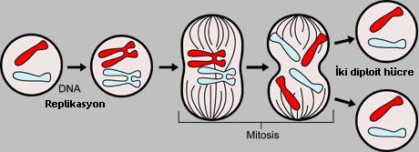
Döllenme tüba uterinada gerçekleşir.
Mitoz çoğalma
Döllenmeden 3-4 gün sonra hücre yuvarlağı (marulla safhası) uterusa ulaşır ve hücre yuvarlağı içinde sıvı oluşmaya başlar.
Bazen 4-8 saat bazen de 1-2 gün sonra ancak uterusun içinde kendisi için en güvenli bir yer bulur ve uterus duvarına ekilmeye elverişli hale gelir.

Slide 7
Bu arada embriyoyu dış ortamın etkilerinden koruyacak amnion adı verilen zar üzerini tamamen örter böylece embriyo iki haftalık olduğu zaman beslenme ve korunma zarları oluşmuştur.

Slide 8
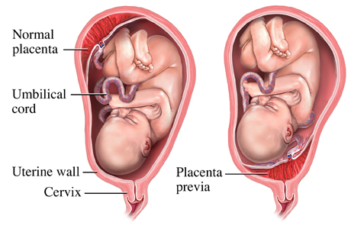
Plasenta:
Döllenen yumurtanın uterusa yerleşebilmesini sağlayan sünger şeklinde bir dokudur. 500 gr ağırlıkta 2 cm kadar kalınlıkta 18-20 cm kadar çapta olup embriyo ile birlikte gelişmeye başlar.

Slide 9
EMBRİYO DEVRESİ
2. haftanın bitiminden 2. ayın bitimine kadar devam eden devredir.
Bu devredeki döllenmiş yumurtaya EMBRİYO denir.
Organ sistemlerinin gelişmeye başladığı, damarların oluştuğu, kan dolaşımının ufak çapta görüldüğü devredir.
4 haftalık embriyoda çok ilkel bir damar halinde kalbin attığı görülmektedir. Daha sonra çok ilkel damarlanmalar başlar ve bunların içinde oldukça ilkel biçimde çocuğa ait eritrositler dolaşmaya başlar.
Embriyonun boyu başlangıçta 6mm kadardır. Devrenin sonunda boyu 2.5-3 cm’ye, ağırlığı 2gr’a ulaşır.

Slide 10
Embriyo döneminde oluşan tabakalar
Ekdoderm
Duyu organları, sinir sistemi, dış deri, saç, tırnak ve dişlerin bir kısmı oluşur.
Mezoderm
Kas, iskelet, dolaşım ve salgı sistemi oluşur.
Endoderm
Solunum, sindirim sistemi ve akciğer, karaciğer gibi organlar oluşur.

Slide 11
Göbek kordonu:
Embriyo göbek kordonu ile plasentaya bağlıdır. Oksijen ve besinler göbek kordonu aracılığıyla embriyoya gelir, embriyo tarafından atılan kalıntıları da placentaya getirir. Göbek kordonunun ortalama boyu 50 cm’dir, fakat bazen 1-1.5 metreyi de bulur.

Slide 12
Embriyo iki zarla korunur. Birincisi en dışta bulunur, ikincisi ise embriyoyu tamamen saran zardır. Bu iki zar önceleri embriyoyu tamamen kapladığı halde, zamanla bir boşluk yaparak ayrılır. Aradaki boşluk büyük ve ikinci zarın çıkardığı beyaz açık renkli bir sıvı ile dolar. Buna amnion sıvısı denir.
Gebeliğin 38. haftasına kadar bu sıvının miktarı artar. Bu sıvı fetüsün uterusa yapışmamasını ve rahat hareket etmesini sağlar, onu dış etkilere karşı koruduğu gibi, anneyi de fetüsün tekmelerinden korur. Ayrıca doğum öncesi dönemde amnion sıvısından alınarak yapılan analizler (amnion sentez) yardımıyla, bazı kromozom anomalileri ve kalıtımsal hastalıklar doğumdan önce saptanabilir.

Slide 13
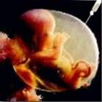
Amniyosentez
Rahim içine bir iğne sokulmasını takiben fetüsün (bebeğin) çevresindeki sıvının küçük bir kısmının alınması anlamını taşıyan girişimsel bir testtir. Bu sıvı fetüsün (bebeğin) idrarı ile karışık olup alınan sıvı birkaç gün içinde yenilenmektedir. Amniyosentezin güvenli olarak yapılabileceği en erken hafta 16. gebelik haftasıdır. Ön sonuçlar dört gün içinde ve kesin sonuç 2-3 hafta içinde elde edilebilmektedir.

Slide 14
FETÜS DEVRESİ:
2. aydan sonra başlar, doğuma kadar devam eder. Bu devrede bebeğe FETÜS adı verilir.
Fetüs devresinin başlangıcını belirleyen en önemli gelişim, ilk kemik hücresinin oluşmasıdır.
Üçüncü ayın sonuna doğru fetüsün boyu 7.5-8 cm’yi bulur. Ağırlığı ise 14 gr’dır.

Slide 15
12. haftayı tamamlayan fetüsün bağırsaklarında sindirim sıvıları ve safraya rastlanmaktadır.
4. ayda vücudun alt kısımlarında büyüme başlar. Dolayısıyla başın vücudun 1/3’ünü oluşturduğu görülür.
Fetüs 16. haftayı tamamladığı zaman kalın bağırsaklarında mekonyum bulunur.
16-18 haftalık olduğu zaman solunum hareketleri başlar. Solunum hareketleri fetüs büyüdükçe artar ancak doğuma çok yakın haftalarda yavaşlar. Bunun nedeni amnion sıvısı artık mekonyumla oldukça kirlenmiştir.

Slide 16
5. ayın bitiminde fetüsün boyu 20 cm’dir. Kilosu 500-700 gr. arasındadır.
6. ayda gözlerin tam olarak gelişmesi söz konusudur. Kirpikler ve kaslar meydana gelir.
28-30 haftalarda fetüsün parmak emmesine rastlanır.
7. ayda fetüs artık bağımsız bir hayat yaşayacak potansiyele sahiptir. Mikroplara karşı direnç kazanılmamıştır. Ağlar, yutar, nefes alır.
8-9. aylarda vücutta yağ toplanması meydana gelir. Fetüs son derece hareketlidir, fakat uterusu doldurduğu için bu hareketleri yapamaz.

Slide 17
Fetüsün gelişimine etki eden etmenler
Annenin beslenmesi
Annenin geçirdiği hastalıklar
Annenin duygusal değişimleri
Annenin aldığı ilaçlar

